Slide 1

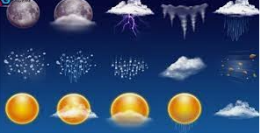

Hatice Nüket Akıncı
Orcid : 0000-0002-7968-8367
MMO İstanbul Şubesi Enerji Komisyonu Üyesi
Çalışma komisyon etkinliği olarak hazırlanmıştır.

Slide 2
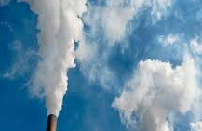

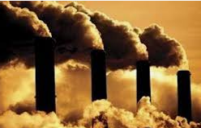
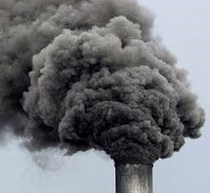
ÖZET
Çalışmamızın amacı baca gazı sıcaklığı ile hava fazlalık katsayısı arasında anlamlı ilişkinin varlığını belirlemektir. Kazanlarda yanma verimliliğinin en önemli araçlarından olan hava fazlalık katsayısı (HFK), uygulanan teknolojiye bağlı farklı yöntemlerle kontrol edilebilmektedir. Teknolojik yaklaşımlarla yanma kalitesini değerlendirmek HFK'nın belirlenmesinde en başarılı yöntem olmakla birlikte çoğu zaman pahalı ve oran büyüklüğünün gereğinden ne kadar fazla olduğu konusunda yeterli bilgi verememektedir. Verimlilikle doğrudan ilişkili olan fazlalığın baca gazı sıcaklığı kontrolü ile daha etkin yönetilmesi önemli bir teknolojik gelişim olacaktır.
Yöntemimiz; binalarda enerji verimliliği etütlerimiz sırasında kazan verimliliğine yönelik test verilerinin yeniden düzenlenmesi ve bu verilerin analizine dayanmaktadır. Baca gazı sıcaklığı ve HFK arasında anlamlı ilişki olduğu, kurulan hipotez ile test edilmiştir. İlişkinin anlamlı olma şartlarının doğrulanması için koreleasyon analizleri ile modelleme yapılmıştır.
Elde edilen sonuçların enerji kullanımı ve tüketiminde verimlilik yaklaşımları ile kazan verimliliğinin yönetimine katkı sağlayacağı umulmaktadır.
Anahtar Kelimeler: Enerji, Enerji Verimliliği, Hava fazlalık katsayısı, Baca Gazı

Slide 3



1. Giriş
Küresel çevre sorunlarının giderek daha belirgin hale gelmesiyle birlikte, ideal bir temiz enerji olarak görülse de, doğal gazda karbon ve hidrojenin yüksek oranda olduğu konusunda yaygın bir endişe vardır. Doğal gazı yakıt olarak kullanan kazanlar, endüstrilerde ve evlerde çok yaygınlaşmıştır. Doğal gazın ana bileşeni metan olduğundan, yanma ürünleri büyük miktarda su buharı içerir. Sıcaklık çiy noktasına soğutulduğunda, baca gazı içerisindeki gizli su buharı ısısı şeklinde kayda değer miktarda bir ısı açığa çıkar. Yoğuşma sıcaklığı, yakıtın ve genel olarak 55 ila 65 °C arasındaki fazla hava katsayısının bileşimi ile belirlenir. Yoğuşma meydana geldiğinde, baca gazı SOX ve NOX içerdiğinden, yoğuşma genellikle asitlidir bu ısı değişimi korozyona neden olur. Bu nedenle, korozyondan kaçınmak için, baca gazı sıcaklığı genellikle 150–200 oC aralığındadır, bu da doğal gaz kazanının ısıl veriminin yalnızca % 70–80 olmasını sağlar (Bergamini, Jensen, & Elmegaard, 2019; Wang, Zhang, Han, & Li, 2017; Weber, 1996; Zhao, Wang, Ge, Li, & Liang, 2017).
Korozyon önleyici malzemenin uygulanması ile yoğuşmalı kazanlar daha yaygın kullanılmaktadır. Baca gazı sıcaklığının yoğuşma sıcaklığının altına düşürülmesiyle, baca gazının gizli ısısı geri kazanılabilir, öyle ki yoğuşmalı kazanın ısıl verimi genellikle daha yüksektir. Ek olarak, NOX, SOX, HCI, kurum ve benzeri çözülmeler nedeniyle, yoğuşma kazanından tahliye edilen baca gazı temizleyicidir. Pratik uygulamalarda, baca gazı, geri suyu ısıtma sisteminden bir ısı değiştiriciden ısıtmak için kullanılır; bu arada, baca gazı yoğunlaşır ve gizli ısıyı serbest bırakır. Bu nedenle, geri kalan suyun durumu, baca gazının yoğunlaşma performansını doğrudan etkilemektedir. Hesaplanan sonuçlarda

Slide 4


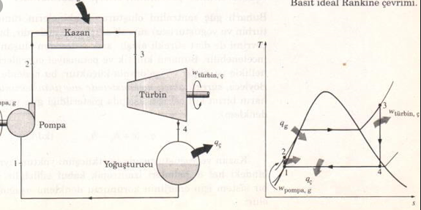
yenilenen kazanın yoğuşma verimliliğinin arttığını ve yatırım geri kazanım süresinin sadece 3-4,5 yıl olduğunu göstermektedir. Bununla birlikte, gerçek bir yoğuşma kazanını örnek olarak alarak, Boeschen yatırım geri kazanım sürecinin gerçekte 24 yıl olduğuna dikkat çekmektedir. Bunun nedeni, baca gazı sıcaklığının, fiili işlem sırasında, neredeyse baca gazının çiğlenme noktası sıcaklığı kadar yüksek olan, 50-60 oC aralığında olmasıdır. Sonuç olarak, yoğunlaşma gizli ısısı tam olarak kullanılamaz. Yüksek su sıcaklığı problemini çözmek için Qu, baca gazı atık ısısını geri kazandıran bir emilim ısı pompası tasarlamıştır. Pompa, gerisu sıcaklığını 45 C'den 89.7–98.5 oC'ye yükseltebilir ve kazanın ısıl verimini % 5-10 oranında artırır. Ancak, baca gazı kullanımı mevsimsel ve bölgesel etkilerden ciddi şekilde etkilenmektedir. Isınmayan mevsimlerde ve ısıtmasız bölgelerde, bir endüstriyel gaz kazanının baca gazı etkin bir şekilde kullanılamaz. Sonuç olarak, Maalouf enerji üretimi için atık ısının kullanılmasını önermiştir. Düşük sıcaklık nedeniyle, baca gazı doğrudan geleneksel su Rankine çevrimi ile kullanılamaz; Bununla birlikte, Organik Rankine Döngüsü (ORC), atık ısı geri kazanımının etkili bir yöntemi olarak kabul edilir. Zhou, çalışma sıvısı olarak R123'ü kullanarak düşük sıcaklıkta bir baca gazı ORC deney sistemi kurmuştur. Sistemdeki baca gazının sıcaklık aralığı 90-220 oC idi. Elde edilen deneysel sonuçlar, çıkış gücünün artan baca gazı sıcaklığıyla arttığını ve maksimum çıkış gücünün % 8,5 maksimum güç verimiyle 645 W olduğunu gösterdi. Bununla birlikte, bu sistemde, baca gazı sıcaklığı, yoğunlaşma sıcaklığına düşmemiştir; dolayısıyla, kullanılabilecek çok fazla yoğunlaşma gizli ısı mevcuttu (Bergamini et al., 2019; Wang et al., 2017; Weber, 1996; Zhao et al., 2017).

Slide 5

Özetle, düşük sıcaklıktaki baca gazının ısı kullanımı iklimden ve mevsimsel ve coğrafi koşullardan ciddi şekilde etkilenir; bu nedenle, yoğuşma gizli ısısı tam olarak kullanılamaz. Enerji üretimi yukarıdaki faktörlerden etkilenmese de, ORC döngüsü, karmaşık yapı, uygun olmayan bakım, daha büyük ilk yatırım ve yalnızca bazı büyük gaz kazanlarını donatabilecek olması gibi birçok dezavantaja sahiptir. Yarı iletken termoelektrik jeneratör, uygun kurulum ve güvenilir çalışma gibi avantajlara sahiptir. Düşük sıcaklıktaki baca gazı atık ısısını geri kazanmak için yarı iletken termoelektrik üretim teknolojisi kullanılırken, baca gazı ölçeğinden nadiren etkilenir. Islak baca gazı yoğunlaştığında, baca gazının ısı transfer katsayısının su buharı yoğuşması nedeniyle arttığına dikkat etmek önemlidir. Bu, yoğuşmasız yüksek sıcaklıktaki baca gazının üretim özelliklerinden farklıdır; Özellikle, gaz tarafında ısının serbest bırakılması işleminde iki aşama vardır: yüksek sıcaklık aşamasında küçük ısı transfer katsayısı ve düşük sıcaklık aşamasında büyük ısı transfer katsayısı. Yalnızca TEG oluşturma performansında iyileşme sağlamakla kalmayacak, aynı zamanda daha önce bildirilmeyen maksimum çıkış gücünün konumunu da etkileyecektir. Bu yazıda, minimum doğal gaz tüketimi ile aynı enerjiyi elde edebilecek koşulların baca gazı analizleriyle belirlendiği bir yöntem ortaya konmaktadır. Ayrıca simülasyon uygulamasının temelleride verilecektir. Elde edilen sonuçlar, ıslak baca gazının termoelektrik üretim özelliklerinin ve termoelektrik jeneratörlerin tasarımının anlaşılmasını önemli ölçüde arttıracağıda düşünülmektedir (Bergamini et al., 2019; Wang et al., 2017; Weber, 1996; Zhao et al., 2017).

Slide 6

Enerji bakanlığı’nın 5627 sayılı kanun kapsamında gerçekleştirilen bir lojmanın 3 kazanında periyodik dönemlerde alınan baca gazı analiz değerleri ile enerji verimliliği çalışmaları aşağıda verilmiştir.
1.1. Enerji Verimliliği Yönetmeliği
5627 sayılı kanun, enerjinin hem etkin kullanımı, israfın önlenmesi, enerji maliyetlerinin yükünün hafifletilmesi ve en önemlisi düşük emisyonlar amaçlanarak çevrenin korunmasının hedeflenmesidir (Şekil 1). Bu kanun lojmanlar gibi enerjinin hem üretim, iletim, dağıtım ve tüketim aşamalarında enerji verimliliğinin artırılmasına ve desteklenmesine yönelik uygulanacak usül ve esasları kapsar. Binalarda yaşam standardı ve hizmet kalitesinin arttırılmasında kanunun uygulanması önemlidir.
Şekil 1. Enerji verimliliği binalarda enerji maliyetlerini düşürmektedir (Anonim, 2018).

Slide 7
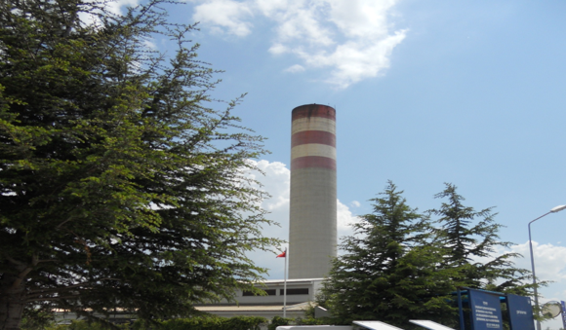
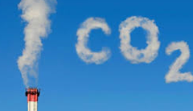
2. Metodoloji
Yapılan çalışma Ankara ilinde yerleşik bulunan lojman binalarındaki 3 kazanla ilgili verilerin elde edilerek fazla hava katsayısı hesaplanmış, yıllara göre doğal gaz sarfiyatları belirlenmiştir. Baca gazı değerleri alınan her bir kazan için fazladan çıkan baca gazındaki ısıyı temin etmek için yakılması gereken doğalgaz miktarı hesaplandı. 1 Sm3 doğalgaz yandığı zaman fazladan çıkan baca gazı miktarı hesaplanmıştır. Yapılan hesaplamalarla elde edilen ısı kaybının maddi kaybı belirlenmiştir.
3. Hesaplamalar
3.1. 1-No’lu kazan:

Slide 8
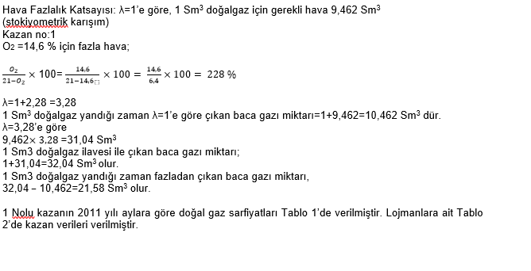

Slide 9
Tablo 1. 2011 aylara göre Sm³/Ay değerleri (1 nolu kazan için).
Ay | Sm³/Ay
Ocak | 180.389
Şubat | 352.498
Mart | 67.666
Nisan | 80.207
Mayıs | 50.836
Haziran
Temmuz
Ağustos
Eylül
Ekim
Kasım | 132.311
Aralık
Toplam | 863.907

Slide 10
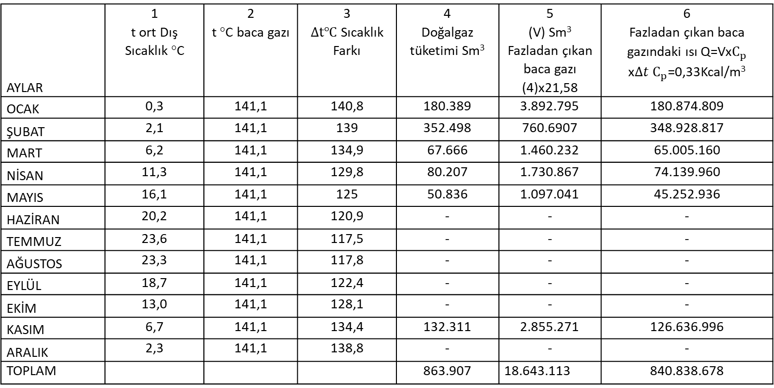
AYLAR | 1 t ort Dış Sıcaklık °C | 2 t °C baca gazı | 3 $∆t℃$ Sıcaklık Farkı | 4 Doğalgaz tüketimi Sm³ | 5 (V) Sm³ Fazladan çıkan baca gazı (4)x21,58 | 6 Fazladan çıkan baca gazındaki ısı Q=Vx$C_{p}$ x$∆t C_{p}$=0,33Kcal/m³
OCAK | 0,3 | 141,1 | 140,8 | 180.389 | 3.892.795 | 180.874.809
ŞUBAT | 2,1 | 141,1 | 139 | 352.498 | 760.6907 | 348.928.817
MART | 6,2 | 141,1 | 134,9 | 67.666 | 1.460.232 | 65.005.160
NİSAN | 11,3 | 141,1 | 129,8 | 80.207 | 1.730.867 | 74.139.960
MAYIS | 16,1 | 141,1 | 125 | 50.836 | 1.097.041 | 45.252.936
HAZİRAN | 20,2 | 141,1 | 120,9 | - | - | -
TEMMUZ | 23,6 | 141,1 | 117,5 | - | - | -
AĞUSTOS | 23,3 | 141,1 | 117,8 | - | - | -
EYLÜL | 18,7 | 141,1 | 122,4 | - | - | -
EKİM | 13,0 | 141,1 | 128,1 | - | - | -
KASIM | 6,7 | 141,1 | 134,4 | 132.311 | 2.855.271 | 126.636.996
ARALIK | 2,3 | 141,1 | 138,8 | - | - | -
TOPLAM |  |  |  | 863.907 | 18.643.113 | 840.838.678

Slide 11
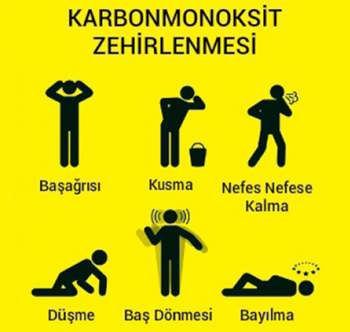




Cpm=bacagazı spesifik ısısı:0.3kcal/nm³ °C
Va:hesaplanmış yanma havası miktarı nm³ /h
Teorik yanma havası miktarı:9,462 m³ / Sm³

Slide 12
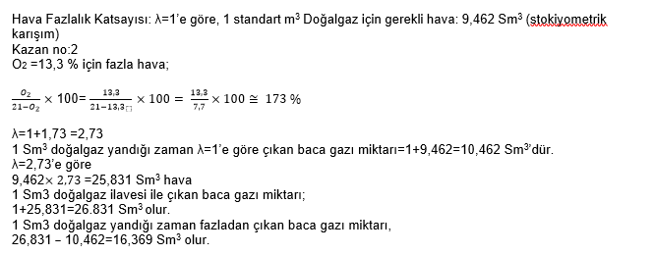
3.2. 2-No’lu kazan:

Slide 13
Tablo 3. 2011 aylara göre Sm3/Ay değerleri (2 nolu kazan için).
Ay | Sm³/Ay
Ocak | 169.683
Şubat | 287.134
Mart | 180.788
Nisan | 112.201
Mayıs | 83.556
Haziran
Temmuz
Ağustos
Eylül
Ekim
Kasım | 132.897
Aralık | 204.082
Toplam | 1,170.341

Slide 14
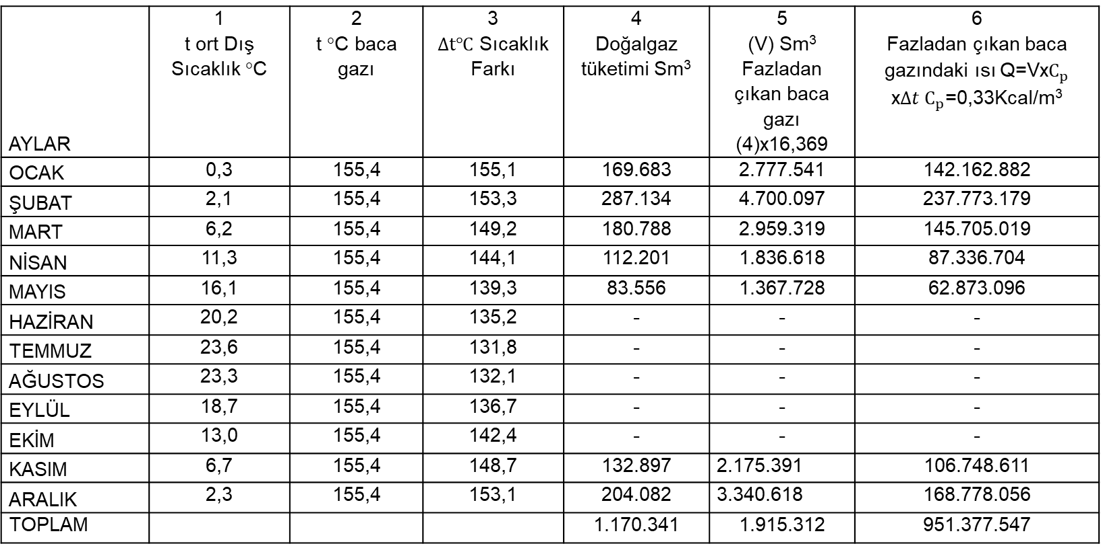
Tablo 4. λ=2,73 ’e göre fazla baca gazı değerleri (2 nolu kazan için).
AYLAR | 1 t ort Dış Sıcaklık °C | 2 t °C baca gazı | 3 $∆t℃$ Sıcaklık Farkı | 4 Doğalgaz tüketimi Sm³ | 5 (V) Sm³ Fazladan çıkan baca gazı (4)x16,369 | 6 Fazladan çıkan baca gazındaki ısı Q=Vx$C_{p}$ x$∆t C_{p}$=0,33Kcal/m³
OCAK | 0,3 | 155,4 | 155,1 | 169.683 | 2.777.541 | 142.162.882
ŞUBAT | 2,1 | 155,4 | 153,3 | 287.134 | 4.700.097 | 237.773.179
MART | 6,2 | 155,4 | 149,2 | 180.788 | 2.959.319 | 145.705.019
NİSAN | 11,3 | 155,4 | 144,1 | 112.201 | 1.836.618 | 87.336.704
MAYIS | 16,1 | 155,4 | 139,3 | 83.556 | 1.367.728 | 62.873.096
HAZİRAN | 20,2 | 155,4 | 135,2 | - | - | -
TEMMUZ | 23,6 | 155,4 | 131,8 | - | - | -
AĞUSTOS | 23,3 | 155,4 | 132,1 | - | - | -
EYLÜL | 18,7 | 155,4 | 136,7 | - | - | -
EKİM | 13,0 | 155,4 | 142,4 | - | - | -
KASIM | 6,7 | 155,4 | 148,7 | 132.897 | 2.175.391 | 106.748.611
ARALIK | 2,3 | 155,4 | 153,1 | 204.082 | 3.340.618 | 168.778.056
TOPLAM |  |  |  | 1.170.341 | 1.915.312 | 951.377.547

Slide 15

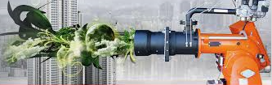

Slide 16
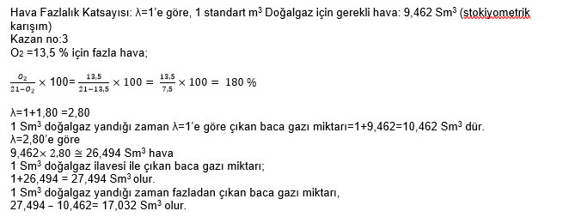

3.3. 3-No’lu kazan:

Slide 17
Tablo 5. 2011 aylara göre Sm³/Ay değerleri (3 nolu kazan için).
Ay | Sm³/Ay
Ocak | 169.683
Şubat | 329.435
Mart | 129.452
Nisan | 39.066
Mayıs | 70.787
Haziran
Temmuz
Ağustos
Eylül
Ekim
Kasım | 137.384
Aralık | 205.593
Toplam | 1,081.400

Slide 18
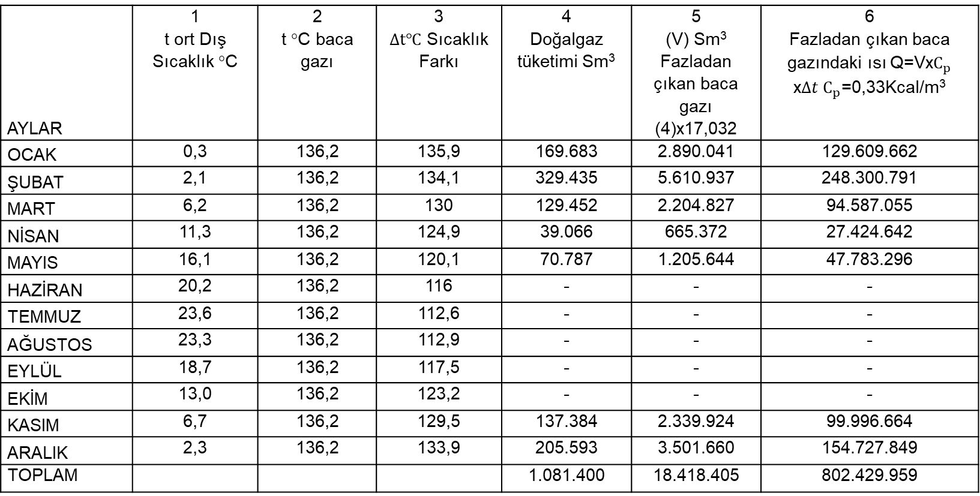
Tablo 6. λ=2,80 ’e göre fazla baca gazı değerleri (kazan 3 için).
AYLAR | 1 t ort Dış Sıcaklık °C | 2 t °C baca gazı | 3 $∆t℃$ Sıcaklık Farkı | 4 Doğalgaz tüketimi Sm³ | 5 (V) Sm³ Fazladan çıkan baca gazı (4)x17,032 | 6 Fazladan çıkan baca gazındaki ısı Q=Vx$C_{p}$ x$∆t C_{p}$=0,33Kcal/m³
OCAK | 0,3 | 136,2 | 135,9 | 169.683 | 2.890.041 | 129.609.662
ŞUBAT | 2,1 | 136,2 | 134,1 | 329.435 | 5.610.937 | 248.300.791
MART | 6,2 | 136,2 | 130 | 129.452 | 2.204.827 | 94.587.055
NİSAN | 11,3 | 136,2 | 124,9 | 39.066 | 665.372 | 27.424.642
MAYIS | 16,1 | 136,2 | 120,1 | 70.787 | 1.205.644 | 47.783.296
HAZİRAN | 20,2 | 136,2 | 116 | - | - | -
TEMMUZ | 23,6 | 136,2 | 112,6 | - | - | -
AĞUSTOS | 23,3 | 136,2 | 112,9 | - | - | -
EYLÜL | 18,7 | 136,2 | 117,5 | - | - | -
EKİM | 13,0 | 136,2 | 123,2 | - | - | -
KASIM | 6,7 | 136,2 | 129,5 | 137.384 | 2.339.924 | 99.996.664
ARALIK | 2,3 | 136,2 | 133,9 | 205.593 | 3.501.660 | 154.727.849
TOPLAM |  |  |  | 1.081.400 | 18.418.405 | 802.429.959

Slide 19

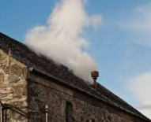
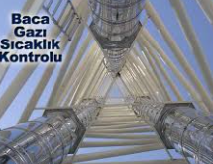
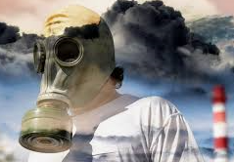

Slide 20
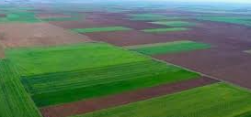
4. SONUÇLAR:
Ek 4’te görüldüğü gibi 2011 yılı ABD Dolar kuru 1.84 TL’dir.
Ek 5’de ise 03/09/2019 tarihi itibarıyla ABD Dolar kuru 5.79 TL’dir.
Buna göre; 2011 yılı hava fazlalık katsayısı nedeniyle fazladan çıkan baca gazı miktarları ve tutarı aşağıdaki gibidir.
1 no P=118.649 Sm3 /Yıl x 0,60 TL/ Sm3 = 71.190 TL/Yıl
2 no P=132.246 Sm3 /Yıl x 0,60 TL/ Sm3 = 79.348 TL/Yıl
3 no P=109.409 Sm3 /Yıl x 0,60 TL/ Sm3 = 65.645 TL/Yıl
2011 yılı döviz kuruna göre toplam kaybın parasal değeri: 216.183 TL/yıl’dır.
2019 yılı itibarı ile kayıp edilen para değeri ise ek 5’te yer alan fiyatlara göre;
2011 yılında doğalgaz: 0,32$/Sm3’tür.
2019 yılı için doğalgaz fiyatı: 5.79x0,32=1,85 TL/Sm3’tür.
1 no lu P=118.649 Sm3 /Yıl x 1,85 TL/ Sm3 = 219.501 TL/Yıl

Slide 21

2 no P=132.246 Sm3 /Yıl x 1,85 TL/ Sm3 = 244.655 TL/Yıl
3 no P=109.409 Sm3 /Yıl x 1,85 TL/ Sm3 = 202.407 TL/Yıl
2019 yılı döviz kuruna göre toplam kaybın parasal değeri: 666.563 TL/yıl’dır.
Bu çalışmamızın simülasyon edilmesi için gerekli koşullar literatürden alınan örnek bir çalışma ile Ek 10’da açıklanmıştır (Gómez, Calleja, Fernández, Kiedrzyńska, & Lewtak, 2019). Simulasyon uygulamaları izleyiciye görsellik kazandırma ve doğru yanmanın önemi konusunda önemli bir araç olarak karşımıza çıkmaktadır.

Slide 22

5. KAYNAKÇA
Anonim. (2018). Binlarda enerji verimliliğini sağlayacak yeni kanun. Retrieved 10.09.2019, 2019, from https://images.app.goo.gl/Fsp31kdzLsvJMwdL9
Bergamini, R., Jensen, J. K., & Elmegaard, B. (2019). Thermodynamic competitiveness of high temperature vapor compression heat pumps for boiler substitution. Energy, 182, 110-121. doi: https://doi.org/10.1016/j.energy.2019.05.187
Gómez, H. O., Calleja, M. C., Fernández, L. A., Kiedrzyńska, A., & Lewtak, R. (2019). Application of the CFD simulation to the evaluation of natural gas replacement by syngas in burners of the ceramic sector. Energy, 185, 15-27. doi: https://doi.org/10.1016/j.energy.2019.06.064
Wang, Z., Zhang, X., Han, J., & Li, Z. (2017). Waste heat and water recovery from natural gas boilers: Parametric analysis and optimization of a flue-gas-driven open absorption system. Energy Conversion and Management, 154, 526-537. doi: https://doi.org/10.1016/j.enconman.2017.11.042
Weber, R. (1996). Scaling characteristics of aerodynamics, heat transfer, and pollutant emissions in industrial flames. Symposium (International) on Combustion, 26(2), 3343-3354. doi: https://doi.org/10.1016/S0082-0784(96)80182-2
Zhao, Y., Wang, S., Ge, M., Li, Y., & Liang, Z. (2017). Analysis of thermoelectric generation characteristics of flue gas waste heat from natural gas boiler. Energy Conversion and Management, 148, 820-829. doi: https://doi.org/10.1016/j.enconman.2017.06.029

Slide 23

ÖZGEÇMİŞ
Hatice Nüket AKINCI
Mesleğinin ilk yıllarında ağır sanayide ticari araçlara makas imalatı yapan bir fabrika kurulumunda yüksek fırınların projelerinde, daha sonra üretim ve işletme, kalite konularında çeliğin işlenişi nasıl kullanılır hale 2 geldiğinin aşamalarındaki proseslerin oluşturulduğu bir şirkette görev yapmıştır. DSİ teşkilatının çalışmalarının en üst dönemde olduğu Karakaya- Atatürk barajının yapımı yıllarında DSİ’ de çalışma imkânı bulmuştur. İstanbul Kadıköy belediyesinden emekli olmuştur. Mekanik proje müellifliklerinin ardından Enerji verimliliği EVD firmasında Genel Müdür olarak çalışmıştır. Sanayi ve bina etüt proje çalışmalarının yanı sıra, JICA ve UNIDO ile de enerji verimliliği konularındaki faaliyetlerde bulunmuştur. Ardından sahip olduğu EVD şirketi vasıtasıyla enerji konularında iş hayatına devam etmektedir.
Cemil KOYUNOĞLU
Cemil Koyunoğlu 1980 yılında Malatya'da doğdu. Birinci sınıfı bitirdikten sonra ailesi Malatya'dan Antalya'ya taşındı. Üniversiteye kadar Antalya’da öğrenimini tamamladı. İnönü Üniversitesi Kimya Mühendisliği mezunudur. Lisans derecesinden mezun olduktan sonra İnönü-Pal uluslararası analiz geçerliliği bulunan akredite akaryakıt laboratuvarını kuran ekibin başında olan insanlardan biriydi. Daha sonra, Uluslararası akreditasyon için gerekli SGS Netherland ile İnönü Üniversitesi arasındaki yeterlilik testini sağlayarak kurum yöneticisinden referans mektubu aldı. Bu görevi ile birlikte başladığı yüksek lisans derecesini aynı bölümde tamamladı. Yalova Üniversitesi Enerji Sistemleri Mühendisliği Bölümünde araştırma görevlisi olarak akademik hayatına başlayan Cemil Koyunoğlu. 2011 yılında İstanbul Teknik Üniversitesi Enerji Enstitüsü'nde doktora eğitimine başladıktan sonra, 2013 yılında akademik çalışmalarını sürdürmek için kadrosu İstanbul Teknik Üniversitesi Enerji Enstitüsü'ne aktarıldı.

Slide 24
Burada online “Petrol ürünleri ve yağlama ürünleri test & sertifika” dersini kurdu. Ders 21 Ağustos 2014 tarihinde Temel Bilim ve Mühendislik derslerinde Amerika’nın Virginia Eyaletinde bulunan Technology ED platformunda yayımlanmaya başladı. Kurumun ABD’de onaylı 13 akredite üniversite ile işbirliği vardır. Yurtdışında doktora sırası araştırma bursu ile 2015-2016 tarihleri arasında bulunan Cemil Koyunoğlu SAE International havacılık mühendisleri ile hazırladığı “New Advancements in fuels and lubricants for the aerospace industry: Part-1.: Introduction” kitabını türkiyeye döndüğü zaman Hiperlink Yayınevi aracılığı ile okuyucularına sundu. Cemil Koyunoğlu, literatüre geçen Cml, CmlK ve CmlY yanma denklemleri ile enerji verimliliği ve endüstri 4.0 uygulamalarına ışık tutacak katkılar sunmuştur. 3 Nobelli akademisyenin bulunduğu Intechopen akademik yazar editörleri arasındadır. Halen Yalova Üniversitesi Enerji Sistemleri Mühendisliği Bölümünde akademik çalışmalarına devam etmektedir. Nature Scientific Reports ve Energy gibi önemli yurt dışı ve ulusal dergilerde yayımlanan yayınlarının yanında enerji teknolojileri konularında akademik yayın çalışmalarına devam etmektedir. Uluslararası Journal of Dynamics and Machines, International Journal of Endocrinology and Diabetes, Frontiers in Biomedical Nanoscience & Nanotechnology (FBNN) dergi editörlüğünün yanında, Intechopen ve Bentham kitap editörlüklerine devam etmektedir. TMMOB İstanbul MMO Enerji Komisyonu ve TMMOB İstanbul Kazan ve Basınçlı Kaplar komisyonu akademik üyesidir.

Slide 25
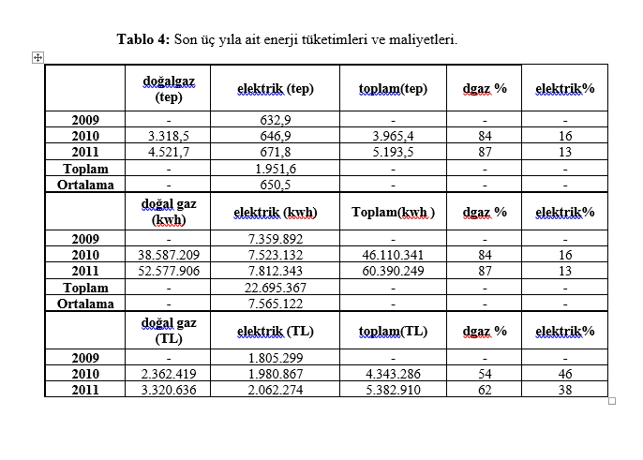

Slide 26
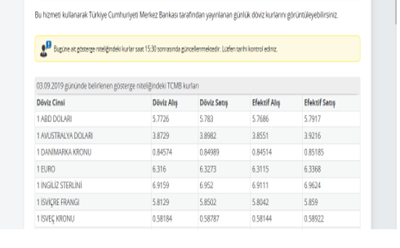

Slide 27
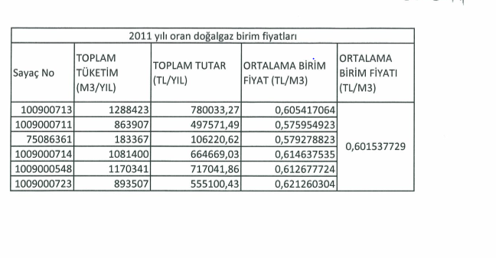

Slide 28
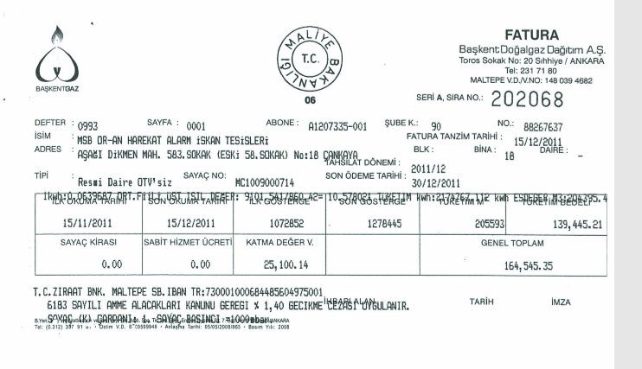

Slide 29
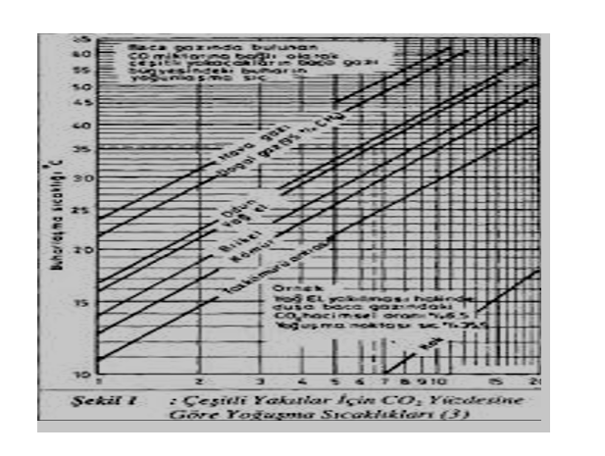

Slide 30
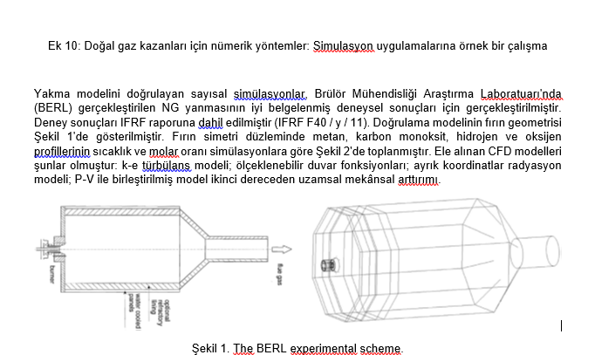

Slide 31
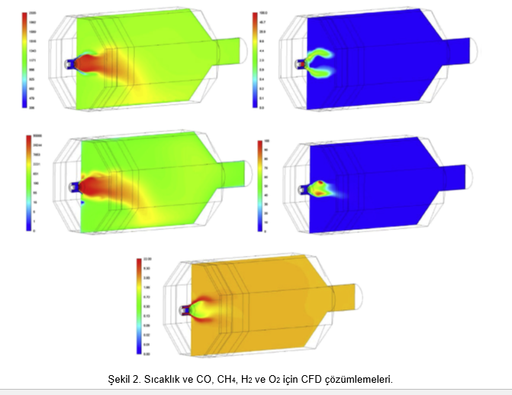

Slide 32
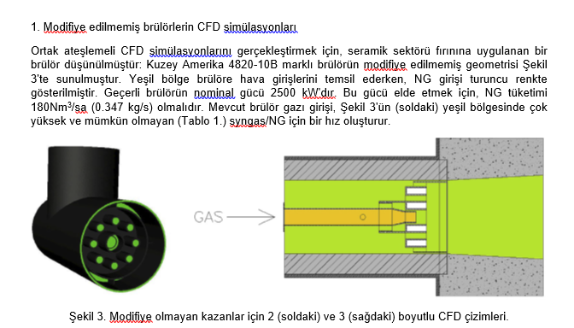

Slide 33
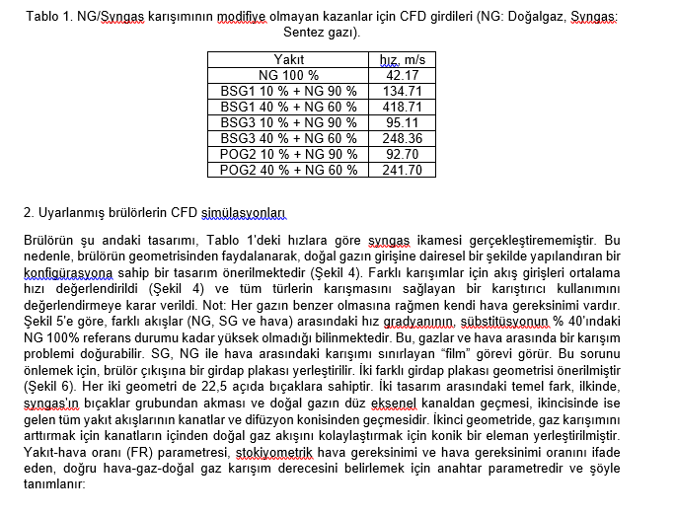

Slide 34
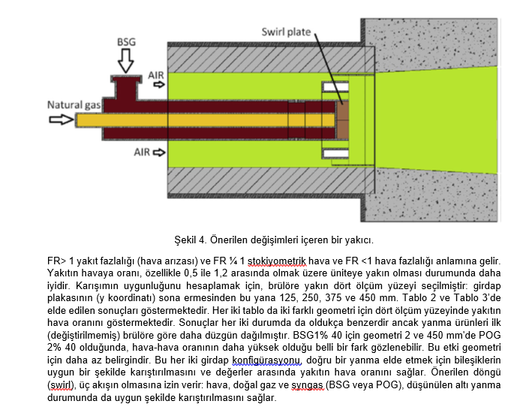

Slide 35
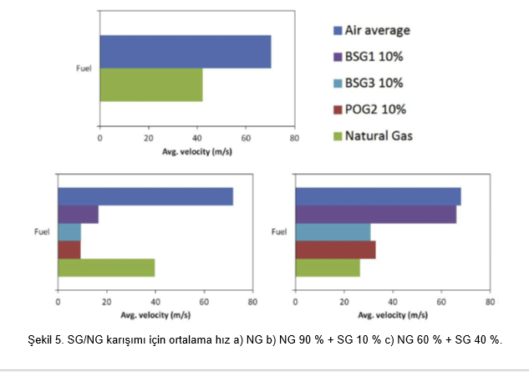

Slide 36
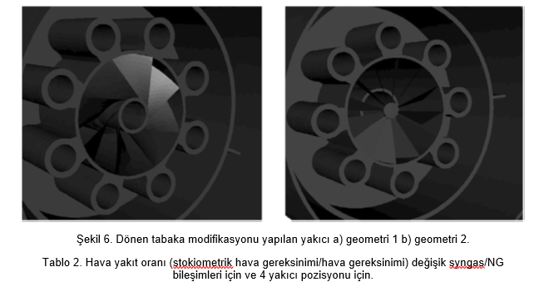

Slide 37
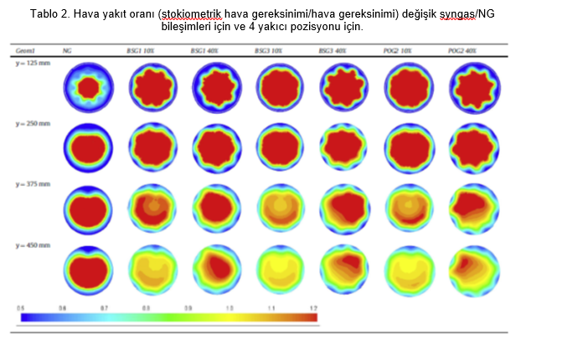

Slide 38
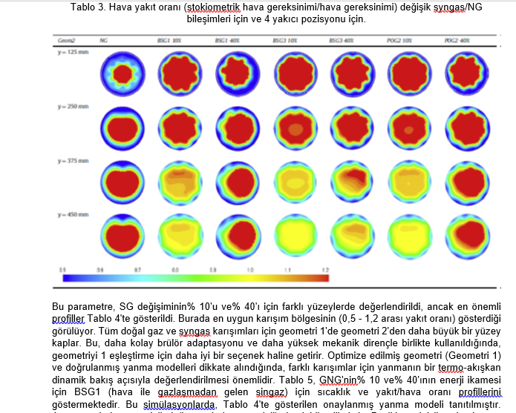

Slide 39
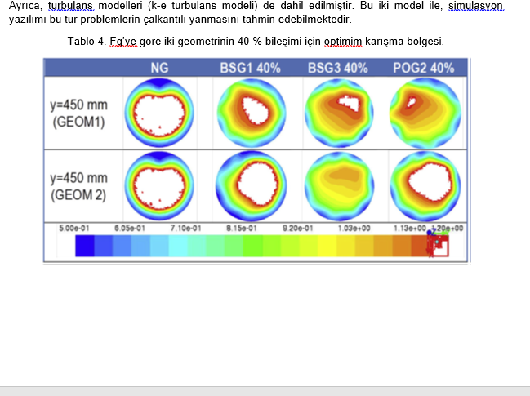

Slide 40
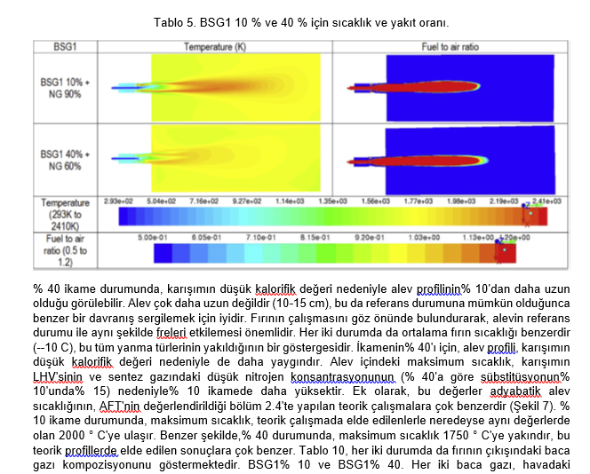

Slide 41
